Slide 1
- JESUS -
http://teamjesus.iptime.org/proj/main.do

Slide 2
- JESUS -
www.jesus.com
조장 : 김진우
조원 : 송민수, 이성원, 정주인, 최정호, 황경화

Slide 3
INDEX
개발주제 및 동기
개발환경
역할 분담
설계
프로젝트 소개
프로젝트 시연
프로젝트 후기

Slide 4
-
JESUS
-
주제 및 목적
개발환경
역할분담
설계
프로젝트 소개
시연
후기
INDEX
주제 및 목적
ADSTORE

Slide 5
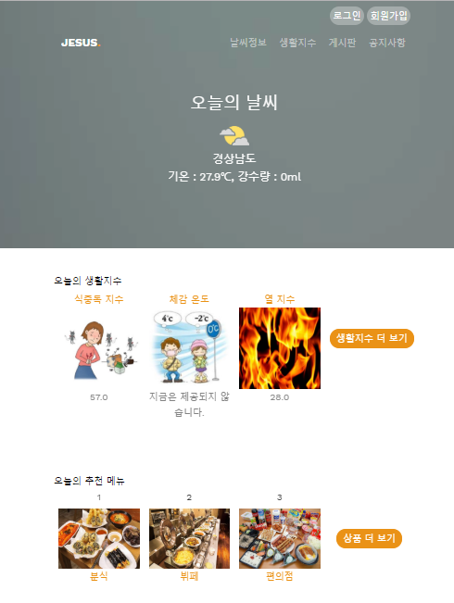
-
JESUS
-
주제 및 목적
개발환경
역할분담
설계
프로젝트 소개
시연
INDEX
주제 및 목적
# 오늘의 날씨!
# 날씨 사이트!
# 우리에게 중요한 날씨!
# 사람들에게 날씨와 관련된 추천 정보!
ADSTORE

Slide 6
-
JESUS
-
주제 및 목적
개발환경
역할분담
설계
프로젝트 소개
시연
INDEX
주제 및 목적
프로젝트 요소
# 우리모두에게 필수인 오늘의 날씨!
# 지역별 날씨 검색기능
# 오늘의 생활지수!-> 식중독, 체감온도, 열
# 로그인 및 회원가입 -> 로그인: 일반로그인 +카카오톡 +네이버
# 일반게시판과 공지사항
ADSTORE

Slide 7
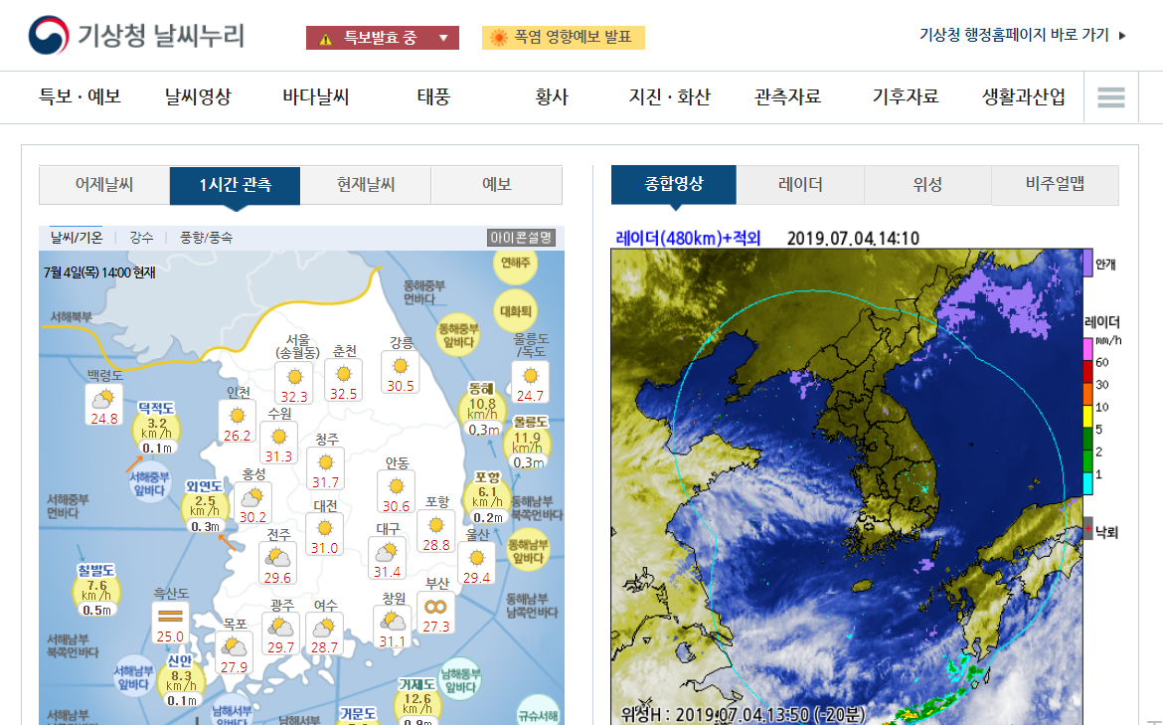
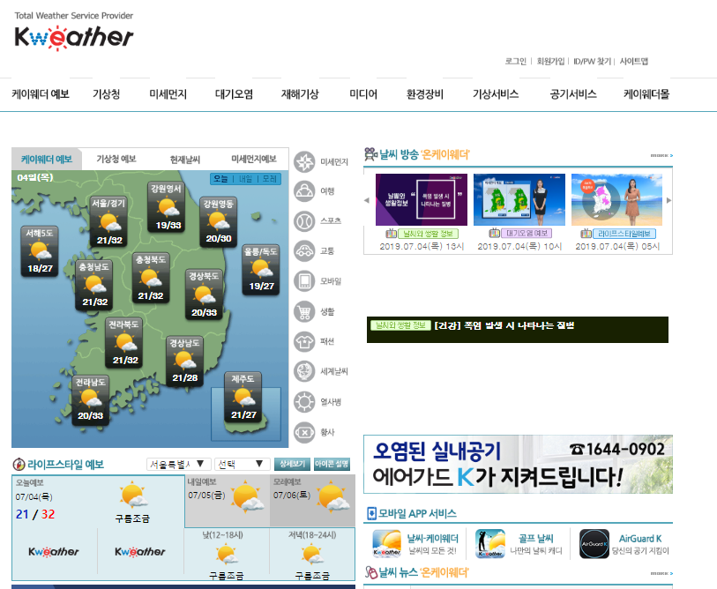
-
JESUS
-
참고 사이트
개발환경
역할분담
설계
프로젝트 소개
시연
INDEX
주제 및 목적
# 참고 자료 사이트 기상청 main
# 참고 자료 사이트 케이웨더
ADSTORE

Slide 8
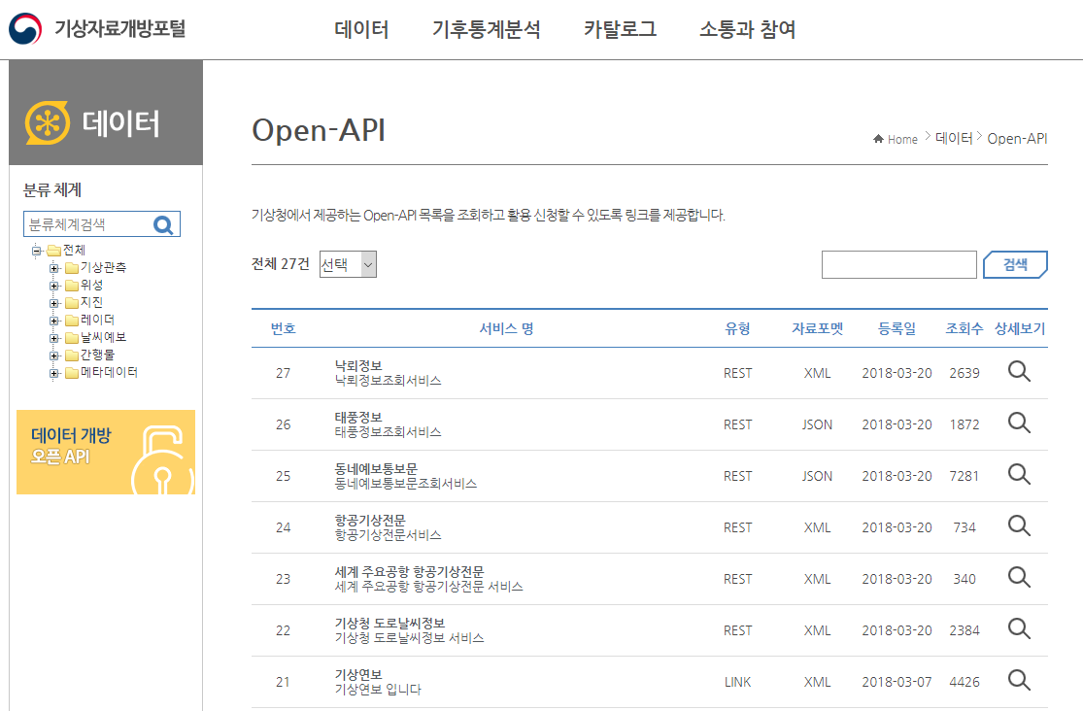
-
JESUS
-
주제 및 목적
개발환경
역할분담
설계
프로젝트 소개
시연
INDEX
주제 및 목적
# 데이터 제공 사이트
# 기상청 API
# 공공 데이터
ADSTORE

Slide 9







-
JESUS
-
개발환경 & 개발 프레임워크
주제 및 목적
역할분담
설계
프로젝트 소개
시연
후기
INDEX
Windows 8.1 Pro K
개발환경
eXERD
MyBatis 3.2.2
Spring Frame Work 3.1.0
R-Studio/ R 3.6.0
PyCharm
SVN Team Provider 4.0.5
ADSTORE

Slide 10






-
JESUS
-
개발언어
주제 및 목적
역할분담
설계
프로젝트 소개
시연
후기
INDEX
개발환경
Oracle Data Base 11.2
Java SE-1.8
Apache Tomcat 8.5
HTML5 / CSS3 / JavaScript
jQuery
Python 3.7
ADSTORE

Slide 11
-
JESUS
-
역할 분담
주제 및 목적
개발환경
설계
프로젝트 소개
시연
후기
김진우
송민수
INDEX
팀장
팀원
DB 설계
디자인 가이드
관리자 페이지
데이터 추출
생활지수와 관련된 상품 추천
메인화면 작업
전체 진행사항 조율 및 공지
발표
DB 설계
오늘의 날씨
데이터 추출
날씨 데이터 분석
지역별 실시간 날씨 정보 시각화
역할분담
ADSTORE

Slide 12
-
JESUS
-
역할 분담
주제 및 목적
개발환경
설계
프로젝트 소개
시연
후기
정주인
이성원
INDEX
팀원
팀원
DB 설계
CSS, JS 이용한 화면 디자인
공지사항
PPT 제작
DB 설계
공통 Util 작업
공용 레이아웃 작업
일반 게시판
역할분담
ADSTORE

Slide 13
-
JESUS
-
역할 분담
주제 및 목적
개발환경
설계
프로젝트 소개
시연
후기
최정호
황경화
INDEX
팀원
팀원
DB 설계
로그인, 로그아웃 전체 레이아웃잡기
로그인 및 로그아웃 구현
이메일 인증
DB 설계
회원가입 폼 작업
회원가입 기능 및 회원관리
역할분담
ADSTORE

Slide 14

-
JESUS
-
프로젝트 일정
주제 및 목적
개발환경
역할분담
프로젝트 소개
시연
후기
INDEX
2019/06/03~06/07
2019/06/08~06/14
주제 선정 / 팀 이름 선정 / 역할분배
요구사항분석 / DB설계 및 모델링 / 화면구성(스토리보드)
설계
2019/06/15~06/21
2019/06/22~06/28
데이터 수집 및 DAO만들기 / MVC 틀 잡기
각 담당 파트 MVC 구현
2019/06/29~07/05
2019/07/05~07/09
각 파트 결합 / 전체 웹 페이지 완성
테스트 및 버그 수정
ADSTORE

Slide 15
-
JESUS
-
프로젝트 구성단계
주제 및 목적
개발환경
역할분담
프로젝트 소개
시연
후기
요구사항 정의서 작성
INDEX
프로젝트에 무엇이 필요한지 조사, 회의
데이터베이스 설계
설계
요구사항 정의서 바탕으로
각각 파트 별 필요한 데이터베이스 모델 설계, 생성
스토리보드 작성
각자 맡은 기능을 간단하게 흐름 설명
분석-설계-구축-테스트
분석 및 설계를 통해 내용 구축, 개발, 구현
ADSTORE

Slide 16
-
JESUS
-
프로젝트 흐름도
주제 및 목적
개발환경
역할분담
프로젝트 소개
시연
후기
INDEX
일반 회원일 경우
로그인
네이버 or 카카오톡으로 로그인 가능
회원가입
이메일 전송
로그인 성공 X
아이디 찾기 or 비밀번호 찾기
설계
로그인 성공 O
일반 게시판
게시글&댓글 작성, 수정, 삭제 가능
오늘의 생활지수
추천 메뉴
좋아요 가능
오늘의 날씨 & 날씨 분석
공지사항
ADSTORE

Slide 17
-
JESUS
-
프로젝트 흐름도
주제 및 목적
개발환경
역할분담
프로젝트 소개
시연
후기
관리자일 경우
INDEX
로그인
설계
일반 게시판
공지사항
게시글 작성, 수정, 삭제 가능
일반 사용자의 게시글 수정, 삭제 가능
게시글 작성, 수정, 삭제 가능
추천 메뉴
오늘의 날씨 & 날씨 분석
오늘의 생활지수
추가, 수정, 삭제 가능
ADSTORE

Slide 18
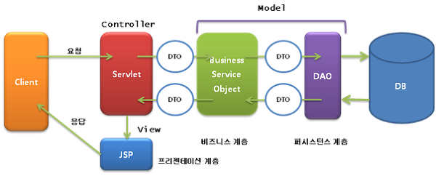
-
JESUS
-
MVC 패턴 흐름도
주제 및 목적
개발환경
역할분담
프로젝트 소개
시연
후기
INDEX
설계
ADSTORE

Slide 19
-
JESUS
-
DATA 흐름도
주제 및 목적
개발환경
역할분담
프로젝트 소개
시연
후기
INDEX
스케쥴러
Api 연동 클래스
Api
설계
CSV 저장
db
python/R 분석
ADSTORE

Slide 20
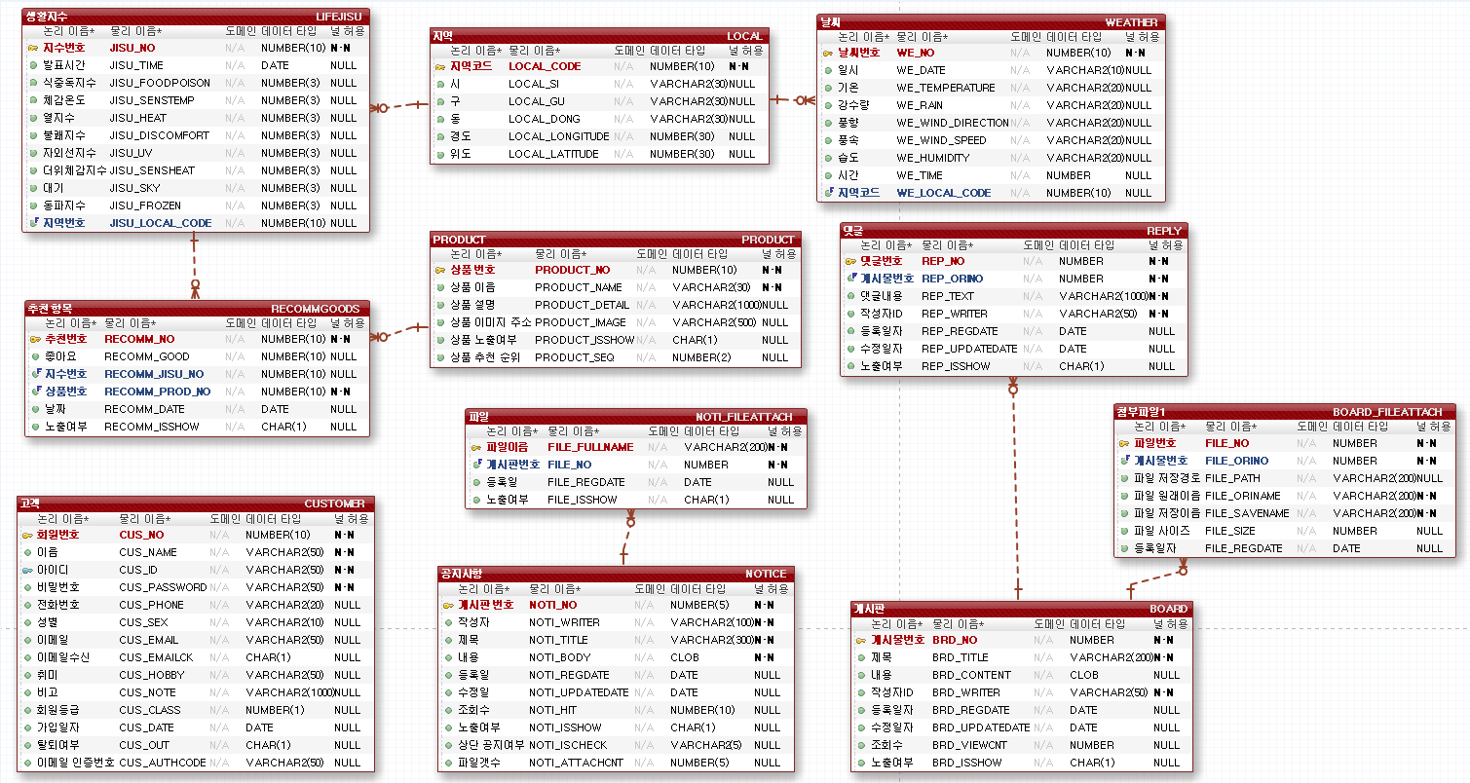
-
JESUS
-
DB 설계
주제 및 목적
개발환경
역할분담
프로젝트 소개
시연
후기
INDEX
설계
ADSTORE

Slide 21
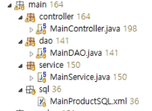
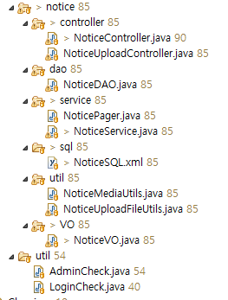
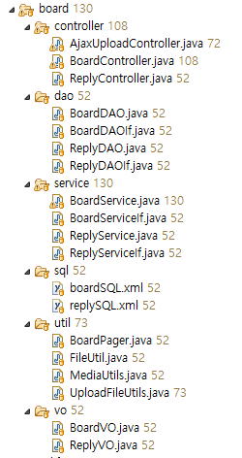
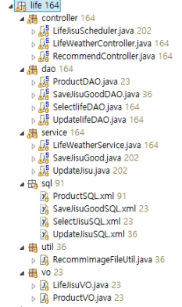
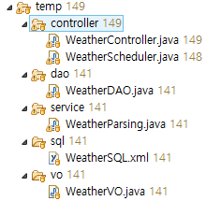
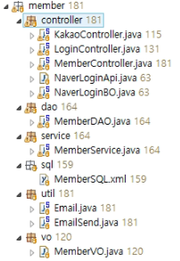
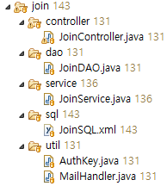
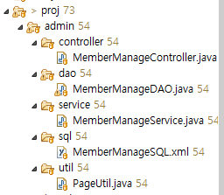
-
JESUS
-
프로젝트 설계
생활지수
메인
공지사항
일반 게시판
오늘의 날씨
주제 및 목적
개발환경
역할분담
프로젝트 소개
시연
후기
INDEX
로그인 및 회원
설계
회원가입
관리자
ADSTORE

Slide 22
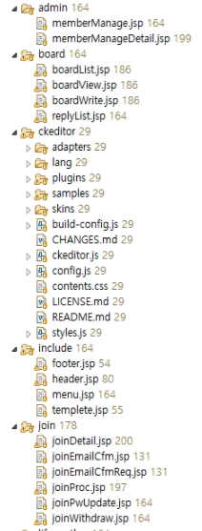
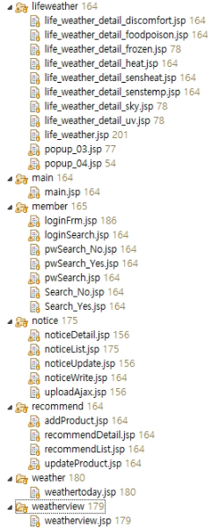
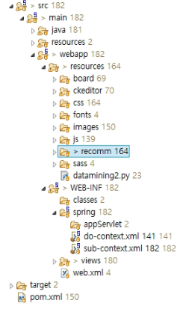
-
JESUS
-
프로젝트 설계 - 뷰 화면
주제 및 목적
개발환경
역할분담
프로젝트 소개
시연
후기
INDEX
설계
ADSTORE

Slide 23
-
JESUS
-
주요 코드 부분
주제 및 목적
개발환경
역할분담
설계
시연
후기
INDEX
- 로그인 -
프로젝트 소개
ADSTORE

Slide 24
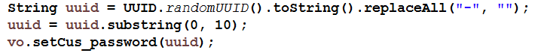
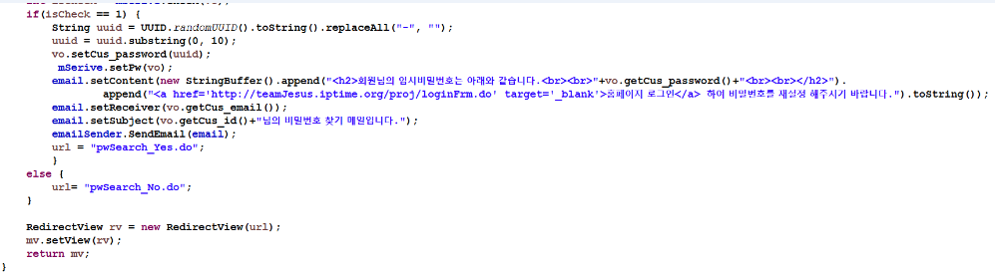
-
JESUS
-
주요 코드 부분
개발동기
개발환경
역할분담
DB설계
시연
INDEX
# 비밀번호 분실시 임시 비밀번호
프로젝트 소개
# 비밀번호 찾기 이메인 전송
ADSTORE

Slide 25
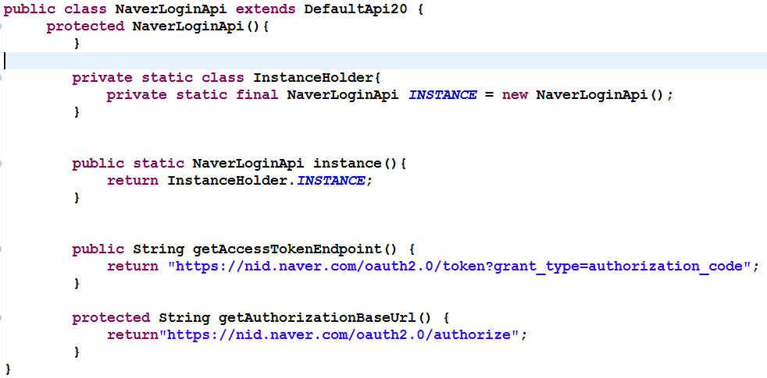
-
JESUS
-
주요 코드 부분
개발동기
개발환경
역할분담
DB설계
시연
INDEX
프로젝트 소개
# 네이버 로그인 API
ADSTORE

Slide 26
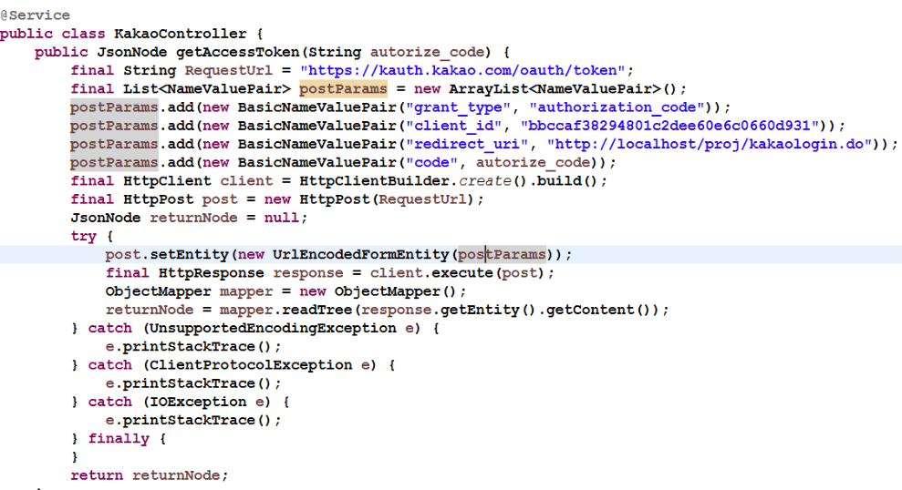
-
JESUS
-
주요 코드 부분
개발동기
개발환경
역할분담
DB설계
시연
INDEX
프로젝트 소개
# 카카오톡 연동 컨트롤러
ADSTORE

Slide 27
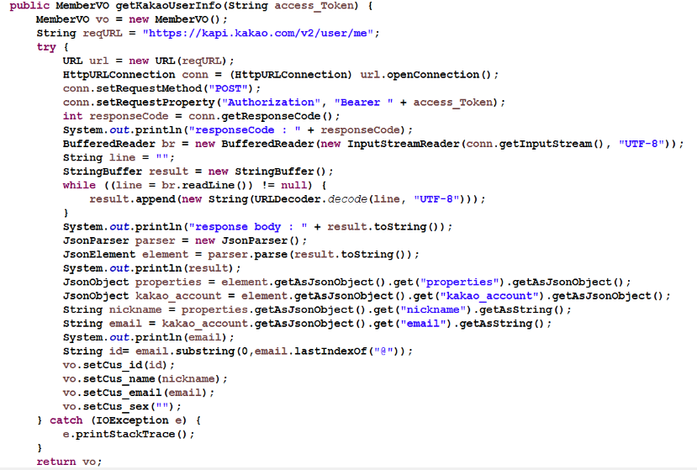
-
JESUS
-
주요 코드 부분
개발동기
개발환경
역할분담
DB설계
시연
INDEX
프로젝트 소개
# 카카오톡 연동 컨트롤러
ADSTORE

Slide 28
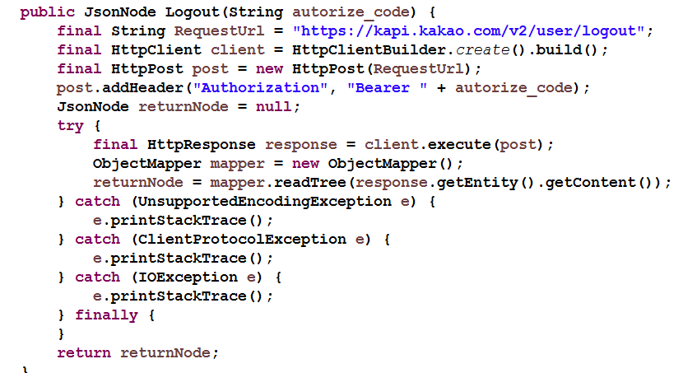
-
JESUS
-
주요 코드 부분
개발동기
개발환경
역할분담
DB설계
시연
INDEX
프로젝트 소개
# 카카오톡 연동 컨트롤러
ADSTORE

Slide 29
-
JESUS
-
주요 코드 부분
주제 및 목적
개발환경
역할분담
설계
시연
후기
INDEX
- 메인화면 & 생활지수 -
프로젝트 소개
ADSTORE

Slide 30
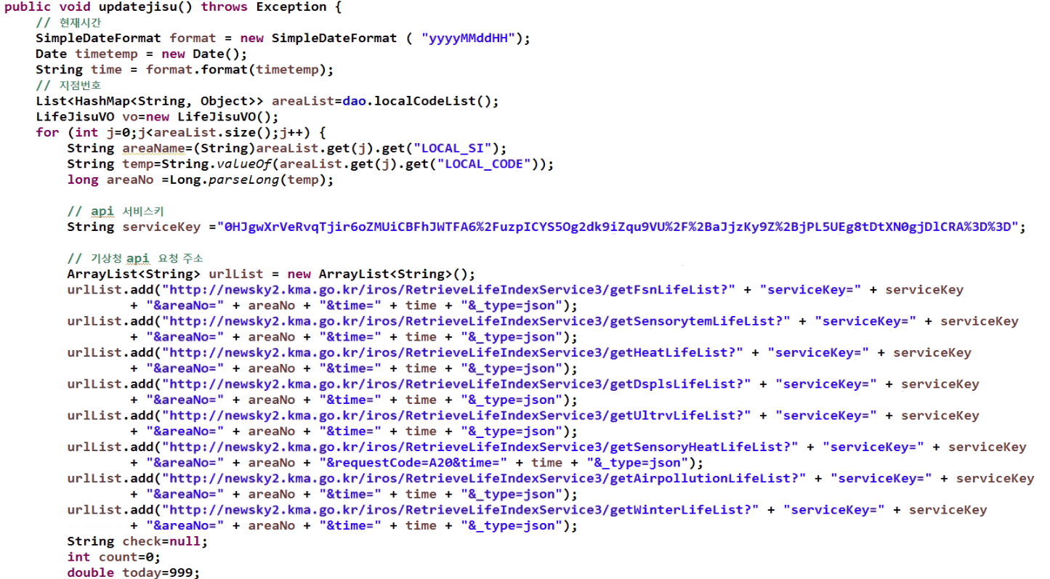
-
JESUS
-
주요 코드 부분
개발동기
개발환경
역할분담
DB설계
시연
INDEX
- 메인화면 & 생활지수 -
프로젝트 소개
# 생활지수 api
ADSTORE

Slide 31
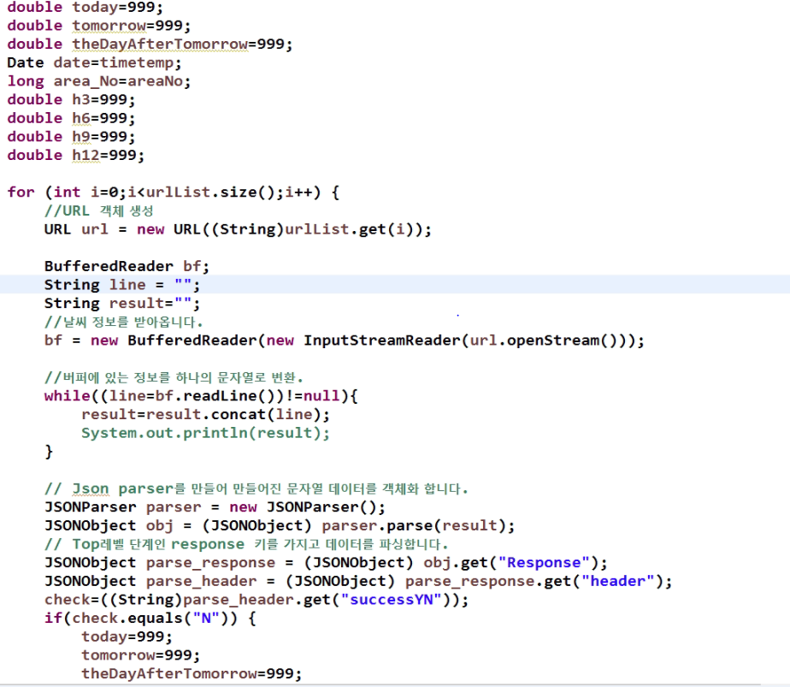
-
JESUS
-
주요 코드 부분
개발동기
개발환경
역할분담
DB설계
시연
INDEX
- 메인화면 & 생활지수 -
프로젝트 소개
# 생활지수 api
ADSTORE

Slide 32
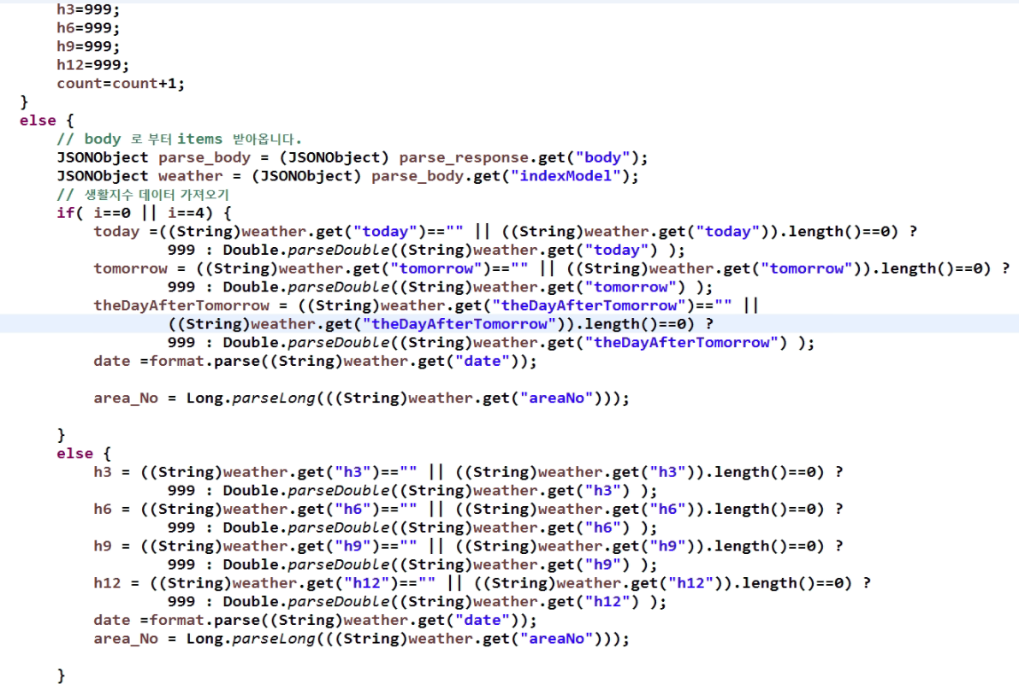
-
JESUS
-
주요 코드 부분
개발동기
개발환경
역할분담
DB설계
시연
INDEX
- 메인화면 & 생활지수 -
프로젝트 소개
# 생활지수 api
ADSTORE

Slide 33
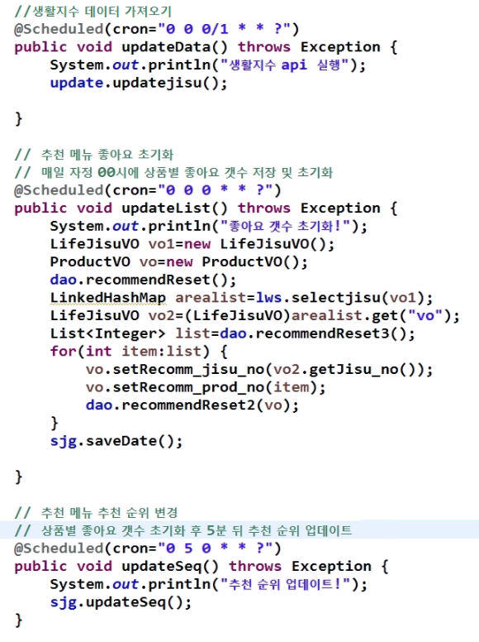
-
JESUS
-
주요 코드 부분
개발동기
개발환경
역할분담
DB설계
시연
# 생활지수 스케쥴러
생활지수 데이터 추출
추천 메뉴 좋아요 초기화
추천 메뉴 순위 변경
INDEX
- 메인화면 & 생활지수 -
프로젝트 소개
ADSTORE

Slide 34
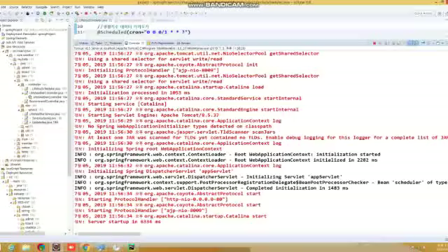
-
JESUS
-
주요 코드 부분
개발동기
개발환경
역할분담
DB설계
시연
INDEX
프로젝트 소개
# 기상청 API를 사용
ADSTORE

Slide 35
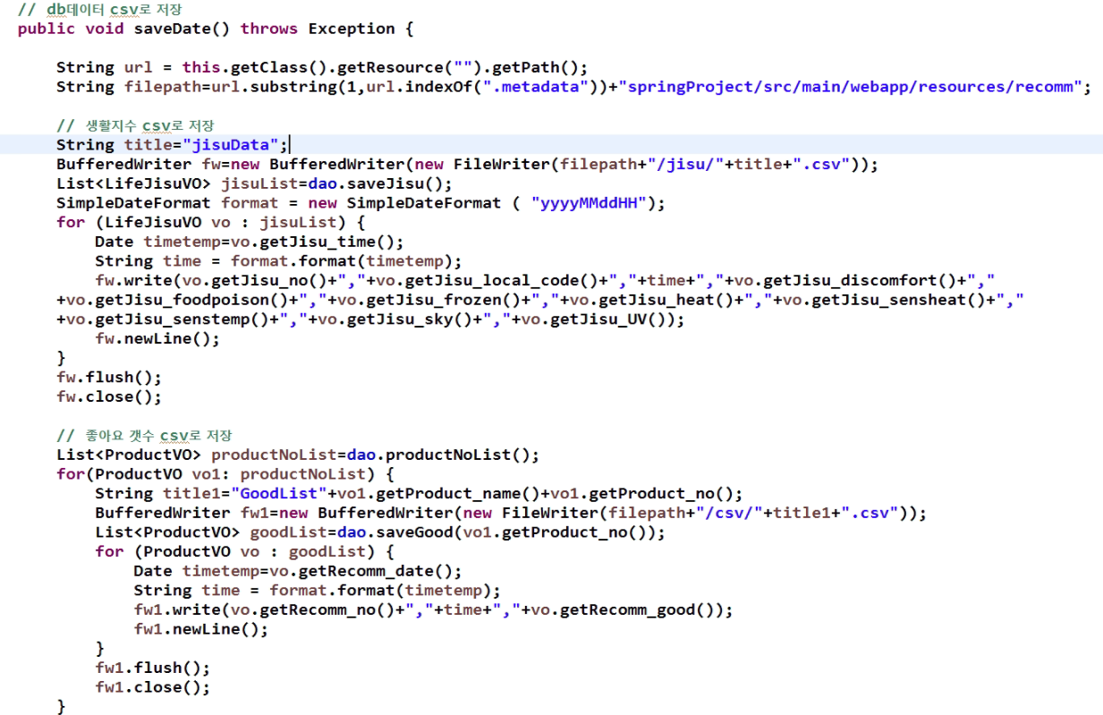
-
JESUS
-
주요 코드 부분
개발동기
개발환경
역할분담
DB설계
시연
# 데이터 저장
DB데이터 csv로 저장
생활지수 csv로 저장
좋아요 개수 csv로 저장
INDEX
프로젝트 소개
ADSTORE

Slide 36
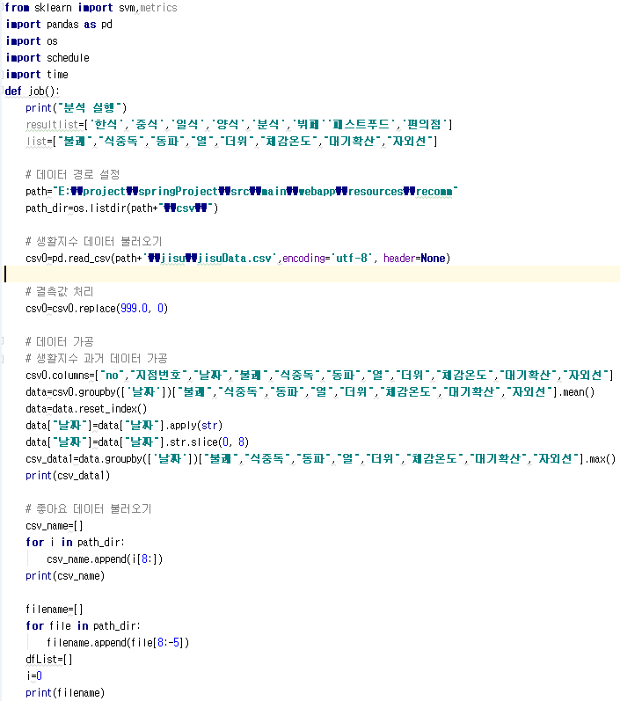
-
JESUS
-
주요 코드 부분
개발동기
개발환경
역할분담
DB설계
시연
# 추천 순위를 위한 빅데이터 분석
INDEX
- 메인화면 & 생활지수 -
프로젝트 소개
ADSTORE

Slide 37
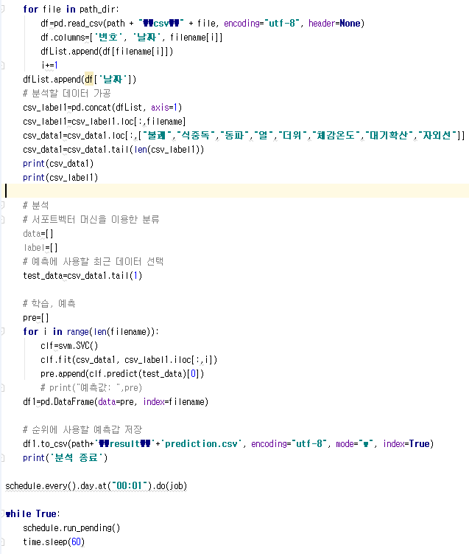
-
JESUS
-
주요 코드 부분
개발동기
개발환경
역할분담
DB설계
시연
# 추천 순위를 위한 빅데이터 분석
INDEX
- 메인화면 & 생활지수 -
프로젝트 소개
ADSTORE

Slide 38
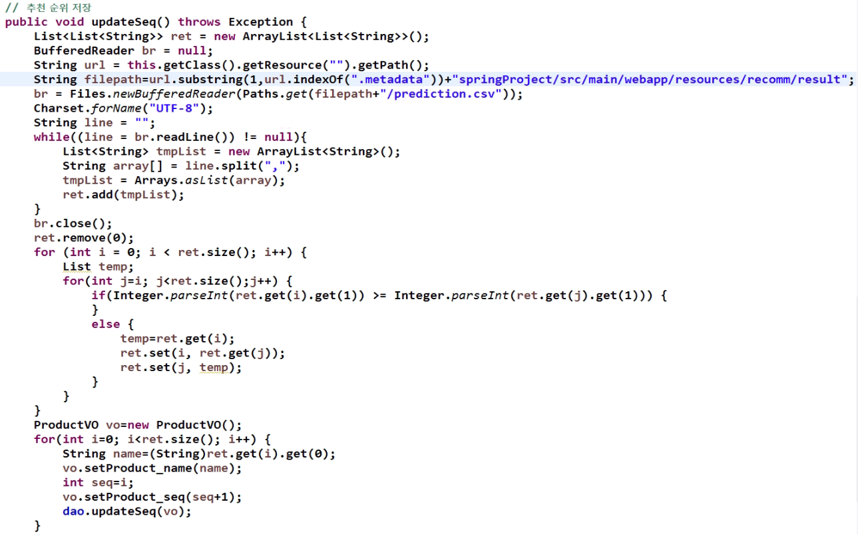
-
JESUS
-
주요 코드 부분
개발동기
개발환경
역할분담
DB설계
시연
INDEX
- 메인화면 & 생활지수 -
프로젝트 소개
# 추천 순위 저장
ADSTORE

Slide 39
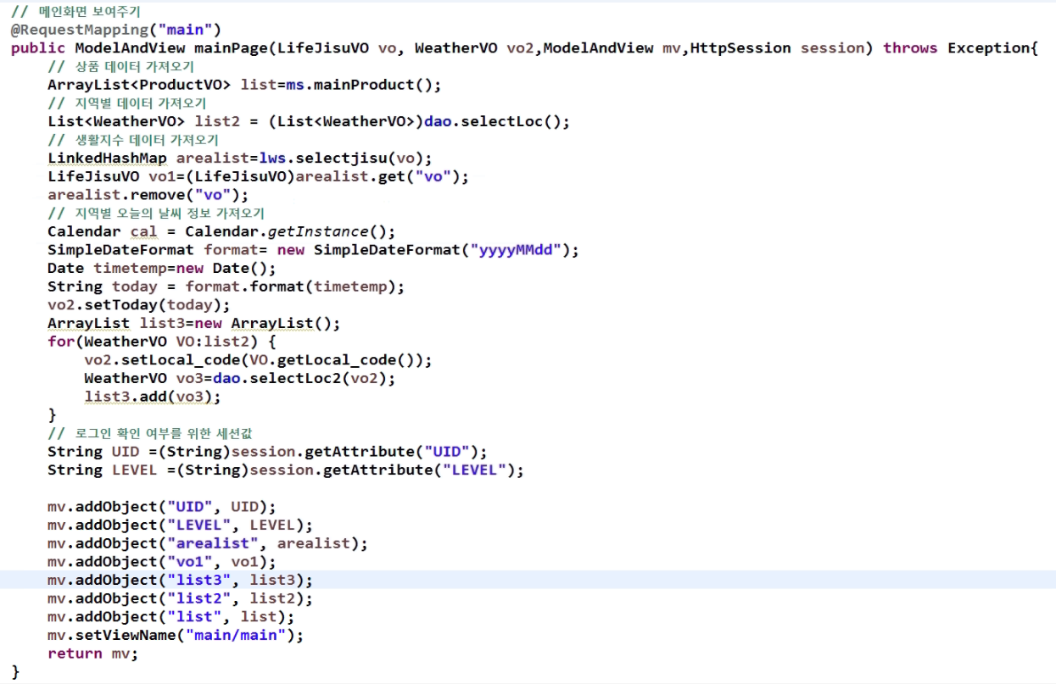
-
JESUS
-
주요 코드 부분
개발동기
개발환경
역할분담
DB설계
시연
# 메인화면
상품 데이터, 지역별 데이터,
생활지수 데이터 추출
로그인 확인 여부 세션값
INDEX
- 메인화면 & 생활지수 -
프로젝트 소개
ADSTORE

Slide 40
-
JESUS
-
주요 코드 부분
주제 및 목적
개발환경
역할분담
설계
시연
후기
INDEX
- 일반 게시판 -
프로젝트 소개
ADSTORE

Slide 41
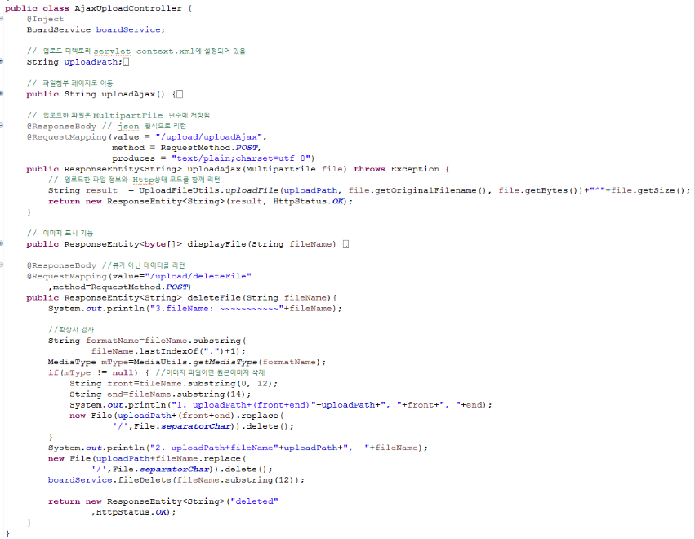
-
JESUS
-
주요 코드 부분
# 게시판 파일 업로드 컨트롤러
파일 첨부
썸네일 기능
확장자 검사
원본이미지 삭제
개발동기
개발환경
역할분담
DB설계
시연
INDEX
프로젝트 소개
ADSTORE

Slide 42
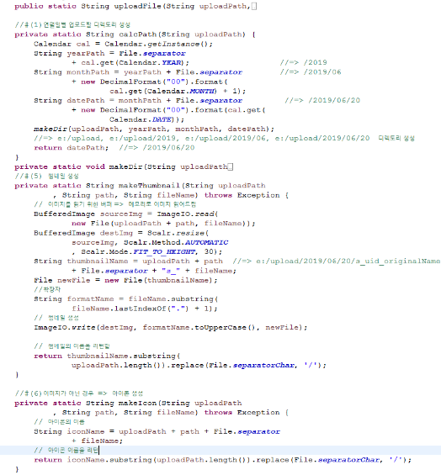
-
JESUS
-
주요 코드 부분
# 게시판 파일 업로드 util
날짜별 업로드된 디렉터리 생성
썸네일 생성
일반파일 생성
개발동기
개발환경
역할분담
DB설계
시연
INDEX
프로젝트 소개
ADSTORE

Slide 43
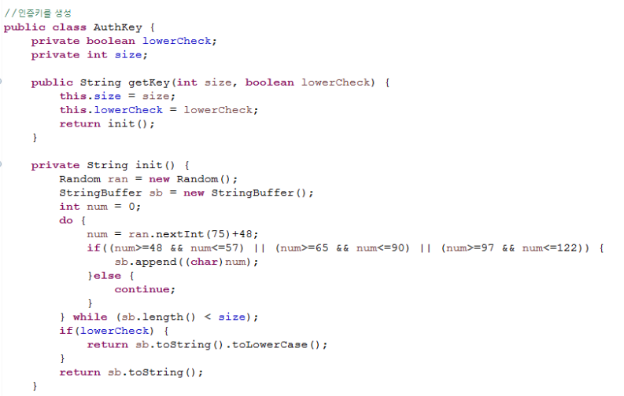
-
JESUS
-
주요 코드 부분
개발동기
개발환경
역할분담
DB설계
시연
INDEX
프로젝트 소개
# 회원등록 이메일 인증
ADSTORE

Slide 44
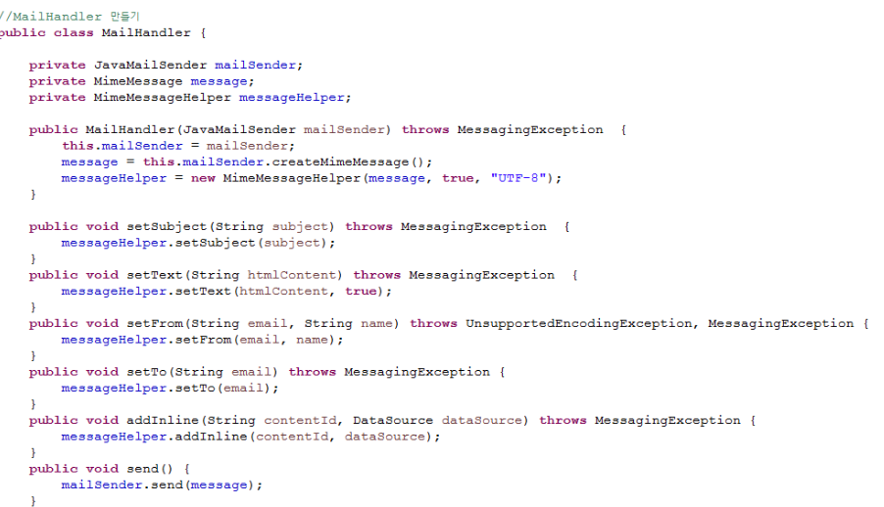
-
JESUS
-
주요 코드 부분
개발동기
개발환경
역할분담
DB설계
시연
INDEX
프로젝트 소개
# 회원등록 이메일 인증
ADSTORE

Slide 45
-
JESUS
-
주요 코드 부분
주제 및 목적
개발환경
역할분담
설계
시연
후기
INDEX
- 공지사항 -
프로젝트 소개
ADSTORE

Slide 46
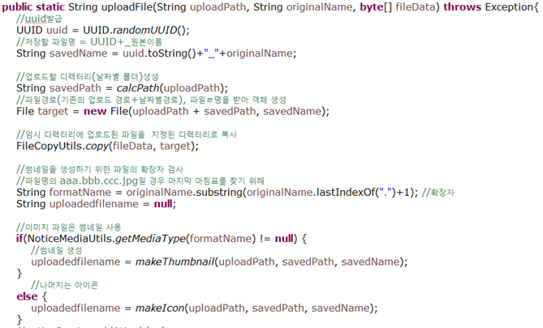
-
JESUS
-
주요 코드 부분
개발동기
개발환경
역할분담
DB설계
시연
INDEX
프로젝트 소개
# 파일 업로드
파일에 고유 아이디(UUID)
썸네일 사용
ADSTORE

Slide 47
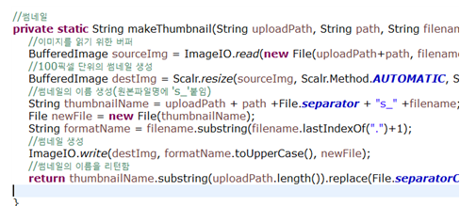
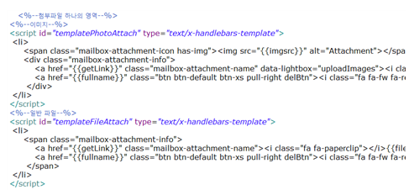
-
JESUS
-
주요 코드 부분
개발동기
개발환경
역할분담
DB설계
시연
INDEX
# 썸네일 생성
프로젝트 소개
# 첨부파일 view
이미지 or 일반파일
ADSTORE

Slide 48
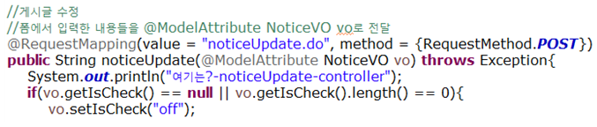
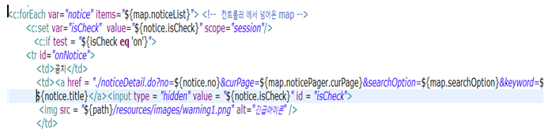
-
JESUS
-
주요 코드 부분
개발동기
개발환경
역할분담
DB설계
시연
INDEX
# 메인으로 등록 체크
프로젝트 소개
# 메인체크가 “on”일경우
# 메인으로 설정된 공지사항 list 출력
ADSTORE

Slide 49
-
JESUS
-
주요 코드 부분
주제 및 목적
개발환경
역할분담
설계
시연
후기
INDEX
- 날씨정보 -
프로젝트 소개
ADSTORE

Slide 50
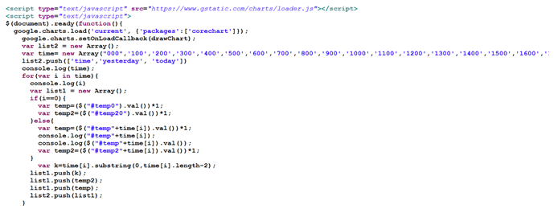
-
JESUS
-
주요 코드 부분
개발동기
개발환경
역할분담
DB설계
시연
INDEX
프로젝트 소개
# 시간별 기온을 리스트로 받아 구글차트를 작성
ADSTORE

Slide 51
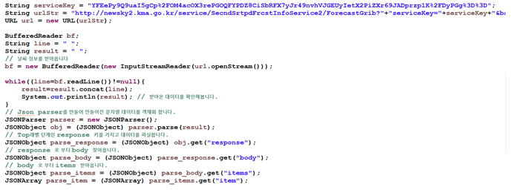
-
JESUS
-
주요 코드 부분
개발동기
개발환경
역할분담
DB설계
시연
INDEX
프로젝트 소개
# 기상청 API를 사용
ADSTORE

Slide 52
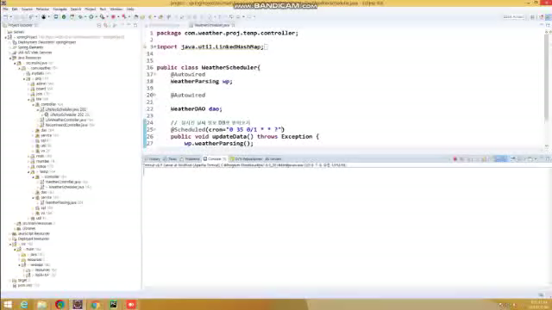
-
JESUS
-
주요 코드 부분
개발동기
개발환경
역할분담
DB설계
시연
INDEX
프로젝트 소개
# 기상청 API를 사용
ADSTORE

Slide 53
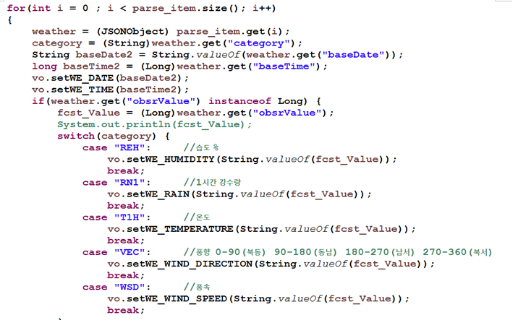
-
JESUS
-
주요 코드 부분
개발동기
개발환경
역할분담
DB설계
시연
INDEX
프로젝트 소개
# 사용하고자 하는 아이템 값 추출
ADSTORE

Slide 54
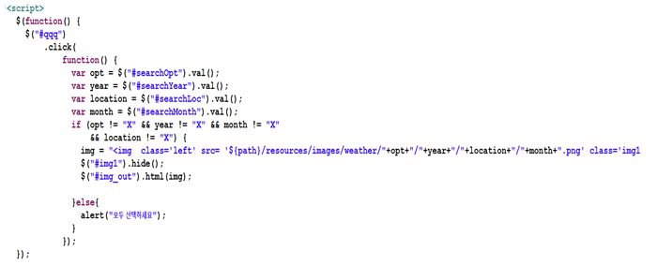
-
JESUS
-
주요 코드 부분
개발동기
개발환경
역할분담
DB설계
시연
INDEX
프로젝트 소개
# 조건에 맞는 날씨 데이터 시각화 이미지 가져오기
ADSTORE

Slide 55
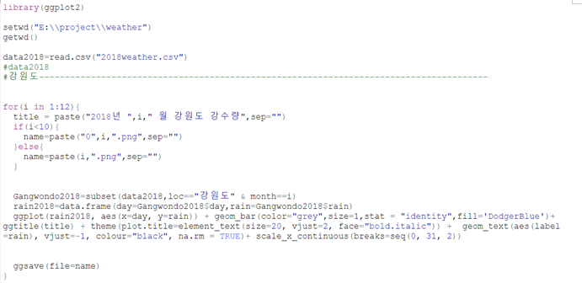
-
JESUS
-
주요 코드 부분
개발동기
개발환경
역할분담
DB설계
시연
INDEX
프로젝트 소개
# 기상청에서 수집한 데이터를 csv파일
# R언어로 읽어들여 시각화 이미지 생성 및 저장
ADSTORE
Notes:
R코드 추가

Slide 56
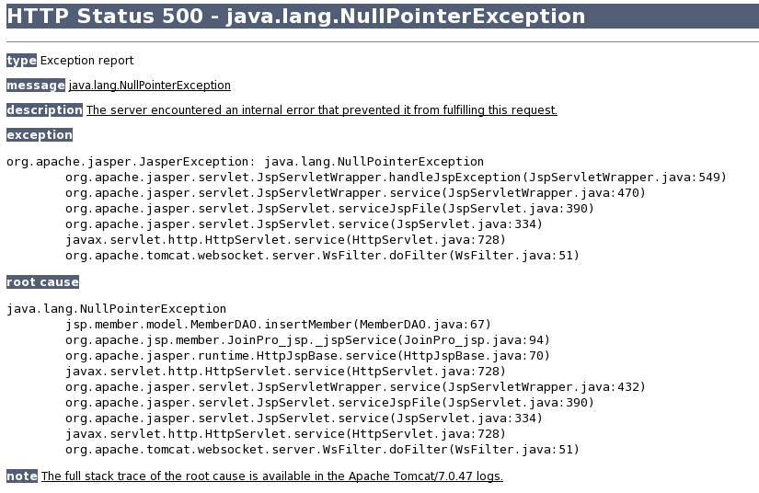
-
JESUS
-
주요 에러 사항
주제 및 목적
개발환경
역할분담
설계
시연
후기
INDEX
프로젝트 소개
# NullPointException 에러
# null 값 입력 혹은 출력으로 인한 에러
ADSTORE

Slide 57
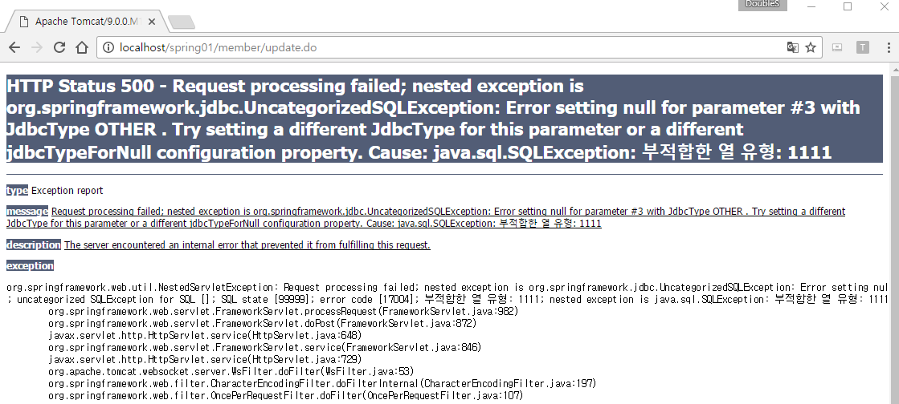
-
JESUS
-
주요 에러 사항
주제 및 목적
개발환경
역할분담
설계
시연
후기
INDEX
프로젝트 소개
# SQLException 에러
# db의 컬럼 유형과 입력값의 유형이 달라서 생기는 에러
ADSTORE

Slide 58
-
JESUS
-
프로젝트 시연
주제 및 목적
개발환경
역할분담
DB설계
프로젝트 소개
후기
INDEX
- JESUS -
시연
JESUS project
ADSTORE

Slide 59
-
JESUS
-
후기
주제 및 목적
개발환경
역할분담
DB설계
프로젝트 소개
시연
김진우
송민수
정주인
INDEX
팀장
팀원
팀원
처음 해보는 프로젝트이고 처음 팀장을 맡게 되어서 처음에는 어떻게 진행해야 할 지 막막했지만 다같이 힘을 합쳐서 진행이 되어가면서 부담보다는 오히려 즐겁게 프로젝트를 진행했던 것 같습니다.
정기적인 회의를 통해 진행 상황을 체크하고 오류사항 및 도와줄 수 있는 내용을 확인하며 진행했기에 원활히 제작할 수 있었던 것 같습니다.
이렇게 많은 인원으로 프로젝트를 경험한 적이 없는데 많은것들을 배울 수 있어서 좋았고
학원에서 여러가지를 깊게 배울 수 있어서 좋았습니다!
후기
ADSTORE

Slide 60
-
JESUS
-
후기
주제 및 목적
개발환경
역할분담
DB설계
프로젝트 소개
시연
최정호
이성원
황경화
INDEX
팀원
팀원
팀원
배웠던 부분을 다시 한번 정리,복습,공부 하는 시간이었습니다.
팀원들과 팀장님의 도움으로 무사히 끝날 수 있어 좋았습니다.
다시 한번 개발하면서 개인적인 부족을 느꼈고, 더 많은 공부를 해야 겠구나 생각했습니다.
오랜만에 프로젝트에 참여하게 되어 초반에는 부담이 많았지만 함께했기에 해낼수 있었네요. 팀장님! 수고 많았어요 ~^^
계속 다른 일들에 시간을 뺐겨서 부담이 컸지만 왜 프로젝트를 하는지 알 수 있었네요 덕분에 이해 안 가던 부분이 정리가 되었어요
후기
ADSTORE

Slide 61
-
JESUS
-
프로젝트 시연
주제 및 목적
개발환경
역할분담
DB설계
프로젝트 소개
프로젝트 시연
후기
INDEX
- 감사합니다 -
JESUS project
ADSTORE

